Slide 1
PHP分布式跟踪的应用
新浪微博广告
徐长龙

Slide 2

个人简介
徐长龙 @thinkpc
新浪微博广告
基础架构服务开发
Ragnar分布式跟踪系统
Swoole社区宣传

Slide 3
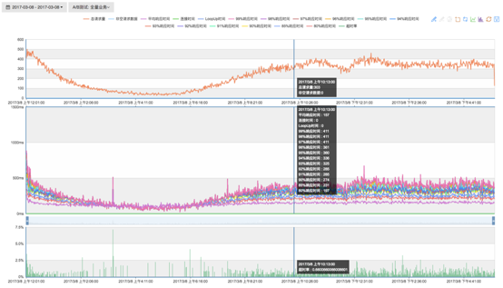
Notes:
线上的监控一般都是类似图表，能让我们看到访问量及响应情况。
对于开发来说这些信息对于低概率问题、排查帮助并不大。
而这种低概率故障在碰到极端情况下一旦被放大、往往会导致系统崩溃、造成巨大损失。

Slide 4
Problem Found
In order to better solve the problem
Notes:
只有快速的发现问题解决问题才能让我们线上的服务变得更好。
如果有我们有上百台的服务器在线上跑的时候
普通的方式已经很难排查线上故障。

Slide 5
线上常见监控维度
网络监控：区域DNS、区域响应、畅通、上行下行
系统及硬件（运维）：故障、容量，负载，寿命
服务监控：QPS、性能、状态、同步延迟
链路监控（研发）：链路、参数、性能、统计
Notes:
一个用户访问我们网站的时候，要经历网络、DNS、服务器、服务、我们的业务逻辑
只有实现了这些点的监控，我们才能说所有尽在掌握。
我们需要有大量的相关人员去投入大量的经历和时间去做这个事情。
其中两个维度是常见的、就是系统及硬件和链路监控

Slide 6
并不是所有公司都有这么多资源
解决逻辑问题后才会想服务质量问题
Notes:
并不是所有公司都有这么多的时间和资源可供使用……
对于我们开发来说~重要的是先保证自己的服务没有逻辑问题……然后才是质量问题

Slide 7
业务故障排查需要什么？
发起时间
请求参数及返回值
响应情况
调用及依赖关系
相关日志
服务器IP
Notes:
线上出现故障开发需要的是找出故障原因，对于研发来说，只要能够拿到上面这些信息，就能定位故障原因了。

Slide 8
知名的分布式跟踪系统
Google Dapper
Twitter Zipkin
Uber Jeager
Taobao EagleEye
JD-Hydra
Notes:
大型互联网公司对外的服务底层是有大量的子系统作为支撑的，我们对外提供的服务往往是依赖多个子系统协同才可以完成。
正因为如此导致我们服务会有很多适配工作和意外，跨多个系统的调试复杂的困难的。
大型互联网公司内部都会建设分布式跟踪系统，他可以很方便减少故障排查时间，能够快速的定位故障，排查到问题。
但这些系统都是针对不同企业业务和积累制作，不通用、且不适合PHPER们使用。

Slide 9
微博广告分布式跟踪系统
Notes:
微博广告系统依赖内部很多部门的数据，如引擎，算法，平台，以及内部一些子系统
线上出现故障的话，需要先自查，有具体证据后才会找支撑部门协查。
上去就说对方有bug而没有具体现象、是很难找到故障原因的。
后来我们经过多次调查，实现了一套自己的分布式跟踪系统。

Slide 10
分布式跟踪系统架构
Notes:
企业级的分布式跟踪系统，做起来是有一定难度的，要考虑到通用、适用、扩展能力、存储能力、检索能力。
同时我们要保证一定的准实时性，请求发生后几秒后就能查到。
后面我会对这些模块的一些设计进行介绍。

Slide 11
RagnarSDK埋点库
Notes:
下面我会对个个模块的要点设计进行一些介绍

Slide 12
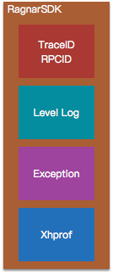
RagnarSDK设计点
Composer
生成并传递 TraceID RPCID
只埋点关键部分：Curl、Mysql响应性能
接口的性能取决于数据层和依赖API
fastcgi_finish_request() 异步dump日志
索引Url去重
按进程PID为名字存储日志文件、防止多进程写乱
Notes:
另外还做了一些日志传输及压缩的工作

Slide 13
分布式跟踪系统原理
Notes:
每次请求入口都会根据服务信息生成一个UUID（TraceID），后续被调用的子服务产生的日志都会附带记录这个UUID，通过这个UUID我们可以快速的将本次请求的日志汇集在一起。另外通过RPCID，可以记录调用链关系。如现在图片所示我们的请求过来后TraceID和RPCID会通过Curl的Header传递给子系统，子系统拿到后会增加新的层级，并累计计数。相关日志都会记录当时的Traceid和RPCID，通过这些信息就可以方便的展示出调用关系。

Slide 14
TraceID UUID
TraceID （64位 整数）允许小概率碰撞 转为MID
2 Bit IDC IP A、B段 (0 ~ 3)
16 Bit IP C、D段 (0 ~ 256 * 256)
28 Bit TimeStamp (Base 2017 Start Timestamp)
10 Bit million second（0.xxx）
8 Bit Random（255）
Notes:
我们在TraceID生成算法上加了一些隐含信息。通过Traceid我们直接可以解析出，这个ID产生的服务器IP、请求时间。我们曾经考虑过外置的UUID生成服务，因为那样产生的UUID唯一性能够得到保障，后来发现外置服务受制于网络状态会影响整体服务性能后作罢。采用这个方式虽然有小概率碰撞、但是对于我们的场景已经适用了。

Slide 15
RPCID Level Counter
0 (Entrance)
0.1 (Curl Call)
0.1.1(API)
0.1.2 (API Step 1)
0.1.3 (API Step 2)
0.2(Curl Call 2)
Notes:
RPCID是一种带层级的计数器，入口是最底层，每次调用其他接口都会在下一层叠加。
我们的维度和现有开源还是有一定区别，我们的监测点只有两个Mysql和Curl调用，以及自定义检测点。

Slide 16
RagnarSDK日志分类
索引日志
用于ElasticSearch索引使用，格式固定
性能日志
用于记录性能埋点、附加记录信息
框架分级日志
用于记录异常、故障、警报、开发自定义的分级日志
Notes:
我们的日志用途是不同的，为了更好的利用系统资源，我们对日志做了划分，有作为放到搜索引擎用的索引日志，用来分析性能的性能埋点日志，用于记录用户自定义信息的分级日志。通过这些区分可以方便的将数据区分开，方便分析挖掘展示。

Slide 17
日志收集及传输
Notes:
日志传输，是需要多个灵活方便的方式的。

Slide 18
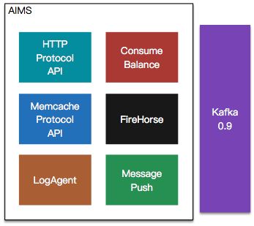
日志收集及传输
使用C++ 及 INotify 实现日志监控
数据二进制安全、支持日志压缩传输
支持多协议日志拉取推送
使用Kafka 0.9 协议
消费分组自动均衡
暂存回放消息，消费服务故障有保障
Notes:
目前来说我们使用Kafka作为数据传输，支持大流量吞吐日志传输，消费方如果产生故障回复后可以继续续传消费，有数据暂存功能。

Slide 19
性能统计设计

Slide 20
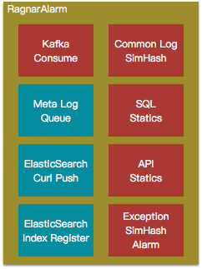
性能统计服务
数据来源：Kafka Group Consume
标识去重：SimHash
统计模型：（Histograms）:Min、Max、Avg 、Percentiles、Counter
对外提供Http 数据排行查询服务以及故障信息查询。
推送索引日志到ElasticSearch，利用kinbana图表
Notes:
我们对性能日志做了一个独立的内存计算服务，消费kafka内所有性能日志，对日志进行去重，并统计出他的Histograms信息，展示出来。并且在这里将索引日志的信息推送到Es内进行索引，方便利用Kinbana做各种图表

Slide 21
日志存储

Slide 22
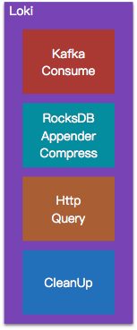
日志存储
日志存储使用Kafka消费
使用Rocksdb作为存储引擎
支持日志压缩
支持Append方便合并日志
定期清理过期日志
写性能优秀
通过Http方便查询 TraceID相关日志
Notes:
存储我们选择了Rocksdb，主要是写性能很不错，支持多线程，支持日志合并、压缩，使用起来十分方便。

Slide 23
容量评估及性能扩容设计

Slide 24
核心业务系统数据量
8 小时 每次:15KB PV:2000w 286GB/天 QPS:694
日志传输：每秒 10.17 MB
检索索引：每秒10.17MB
实时统计分析：每秒10.17MB
日志存储：1430.75GB/五天
Notes:
核心业务、如库存管理、订单管理、支付管理、积分管理等系统，一般流量不大，但是很重要需要记录大量过程日志。

Slide 25
展示类网站数据量
8 小时 每次:2KB PV:1亿 190.73GB/天 QPS:3472
日志传输：每秒 6.78 MB
检索索引：每秒 6.78 MB
实时统计分析：每秒6.78 MB
日志存储：953.65MB/五天
Notes:
展示类服务，多为请求量大、但是展示内容不会太复杂，流量大但是生成的日志少

Slide 26
大型互联网
8 小时 每次:2KB PV:30亿 5.7 TB/天 QPS:10w
日志传输：每秒 203 MB
检索索引：每秒 203 MB
实时统计分析：每秒 203 MB
日志存储：28.5 TB/五天
Notes:
大型互联网主要是流量比较大，每秒产生的日志量很大，传输，存储都需要做压缩，对与后端服务要求有更好的扩展能力。行业内很多分布式跟踪系统使用Spark和Hbase都是基于这个原因。

Slide 27
性能扩容设计
利用Kafka作为可扩展日志传输
利用ElasticSearch作为可扩容索引
利用Kafka Group Consumr作为分流存储及计算
Notes:
我们使用Kafka来作为日志传输，如果流量增长可以随时增加服务器扩容能力。
使用ES作为数据搜索服务，本身支持分布式。
使用Kafka的Group Consumer分组消费，可以随时增加日志存储及计算节点，查询时一起查询合并结果即可。

Slide 28
实施过程中碰到的梗
没有埋点的服务无法统计性能
网络带宽占用过高、单机磁盘容量有限
Librdkafka Lib不稳定
埋点库维护升级

Slide 29
使用效果及技巧

Slide 30
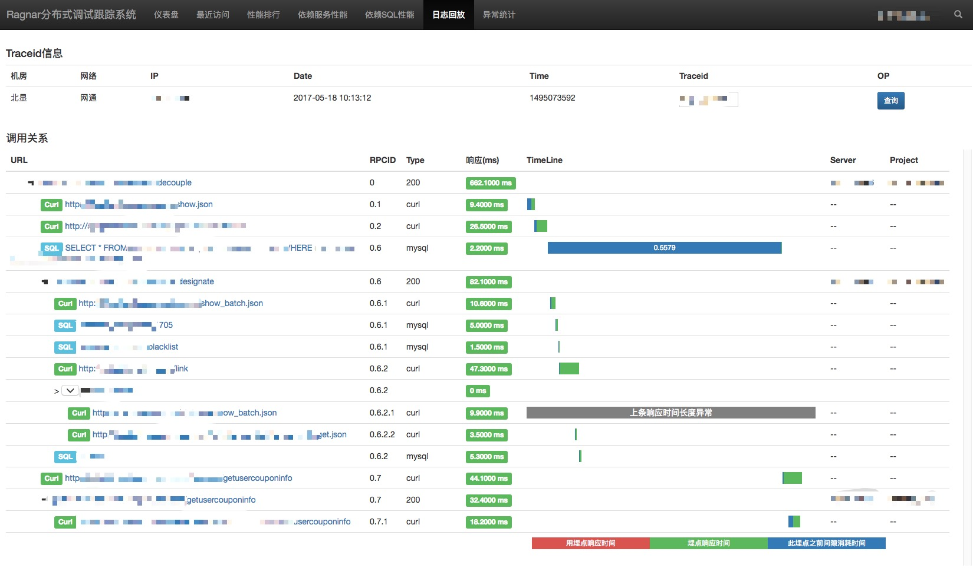
Notes:
这是一次请求的回放，我们可以清楚地看到，所有依赖资源的响应时间，服务器IP，响应http Code，调用关系，请求发起时间等信息。
如果点击这个链路还可以看到这个请求内部产生的日志，请求的参数，返回的内容，是否有异常等信息。
这里面还有一个有意思的事情，就是发起请求的时间和实际接口相应的时间往往不一样，主要是受网络影响。

Slide 31
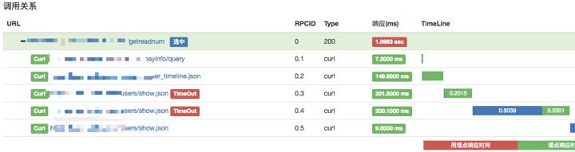
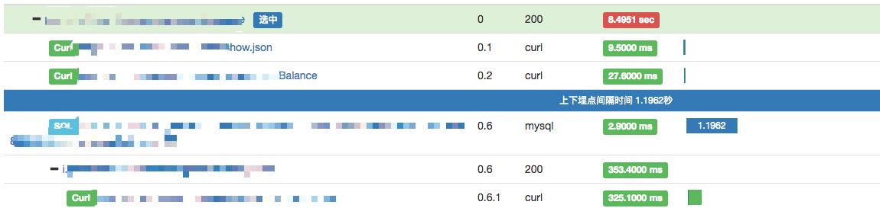
Notes:
为了提高接口稳定性我们常常增加超时和重试。
这是响应异常展示，如果Curl请求接口超时了，会在后面有标注Timeout，第一个图大家可以看看，两次超时，重试请求，最后成功返回。
下面的是没有监控点之间的距离时间异常，用来帮助分析没有埋点的模块所在区域用的。

Slide 32
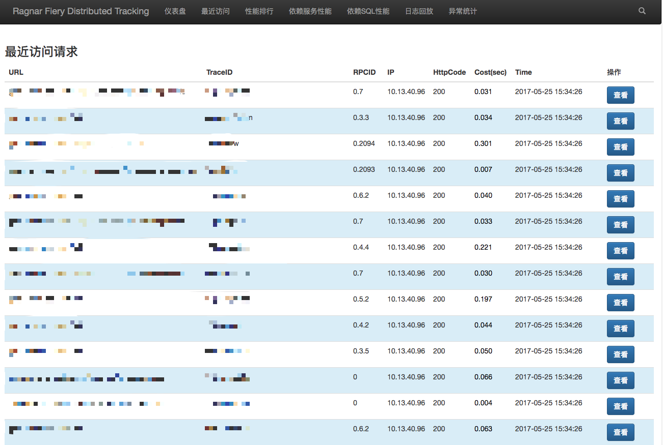
Notes:
被动的发现问题是很被动的，我们使用过程中经常会到最近访问请求内查看。
挨个点点看看返回的信息是否正确，通过这个功能找到了很多惊喜。
黑客扫描攻击的时候也会被我们记录下来，拿来学习预防。

Slide 33
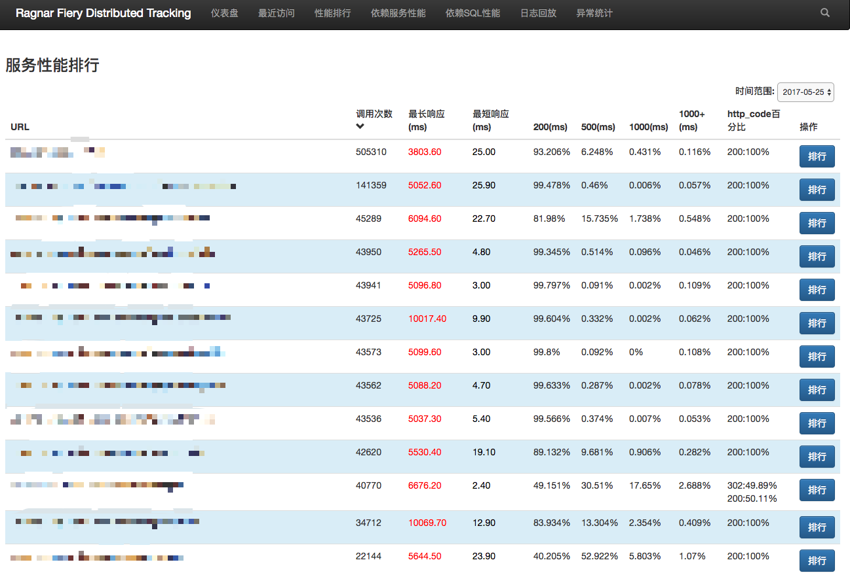
Notes:
上面两个功能主要是用于发现问题后排查问题，平时我们可以通过这个界面看看我们服务响应情况。
通过这个我们能看到性能排行，可以直接点进去看看是什么原因导致响应缓慢。
通过归类整理，可以方便的优化服务。

Slide 34
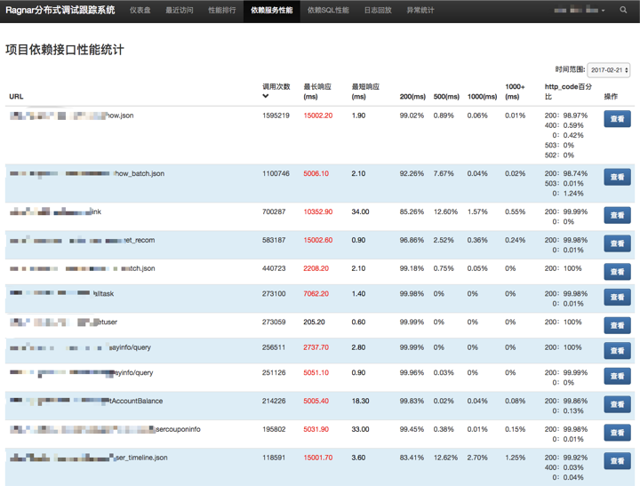
Notes:
很多情况下我们依赖的服务并没有植入我们的分布式跟踪系统，所以我们特殊设计了一个依赖接口性能统计，通过这个可以看到我们依赖的所有接口的性能情况。

Slide 35
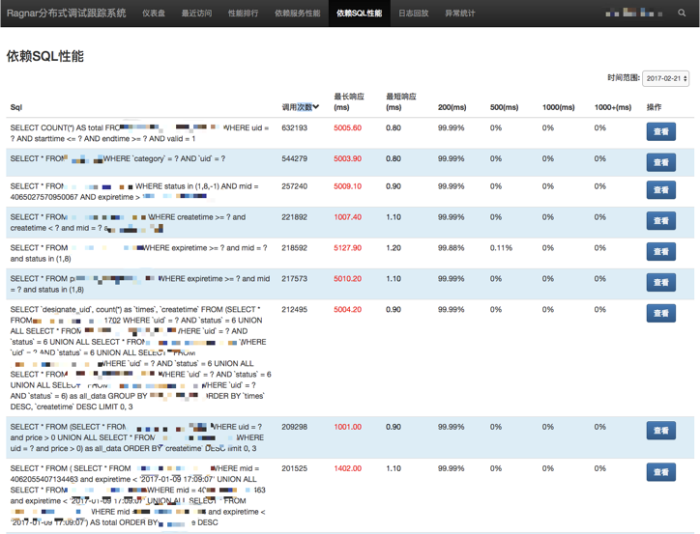
Notes:
数据层性能一直是服务最核心要命的环节，我们单独做了一个统计针对不同的SQL做了去重管理。方便排查表锁问题。

Slide 36
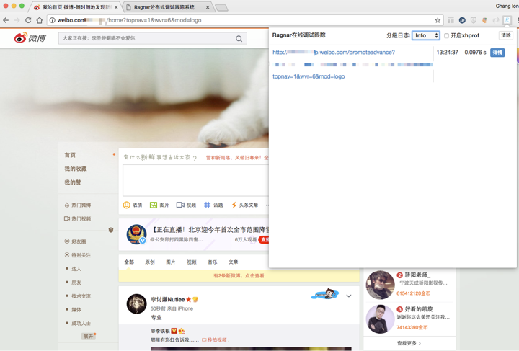
Notes:
除了这些我们还做了在线调试Chrome插件，可以临时调整本次请求的日志级别和开启Xhprof

Slide 37
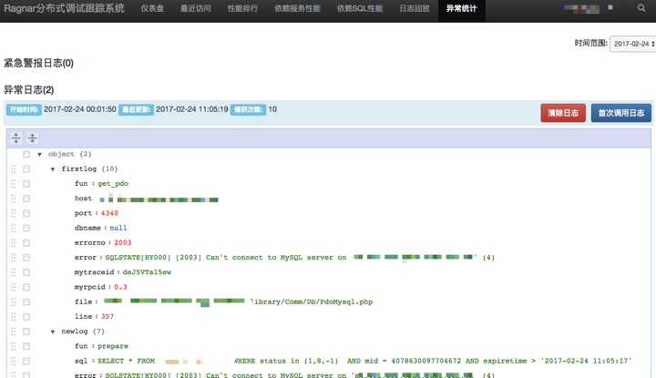
Notes:
线上500错误的信息我们也做了收集，并做了去重，可以通过点击回看第一次故障和最后一次故障的调用细节及相关日志。

Slide 38
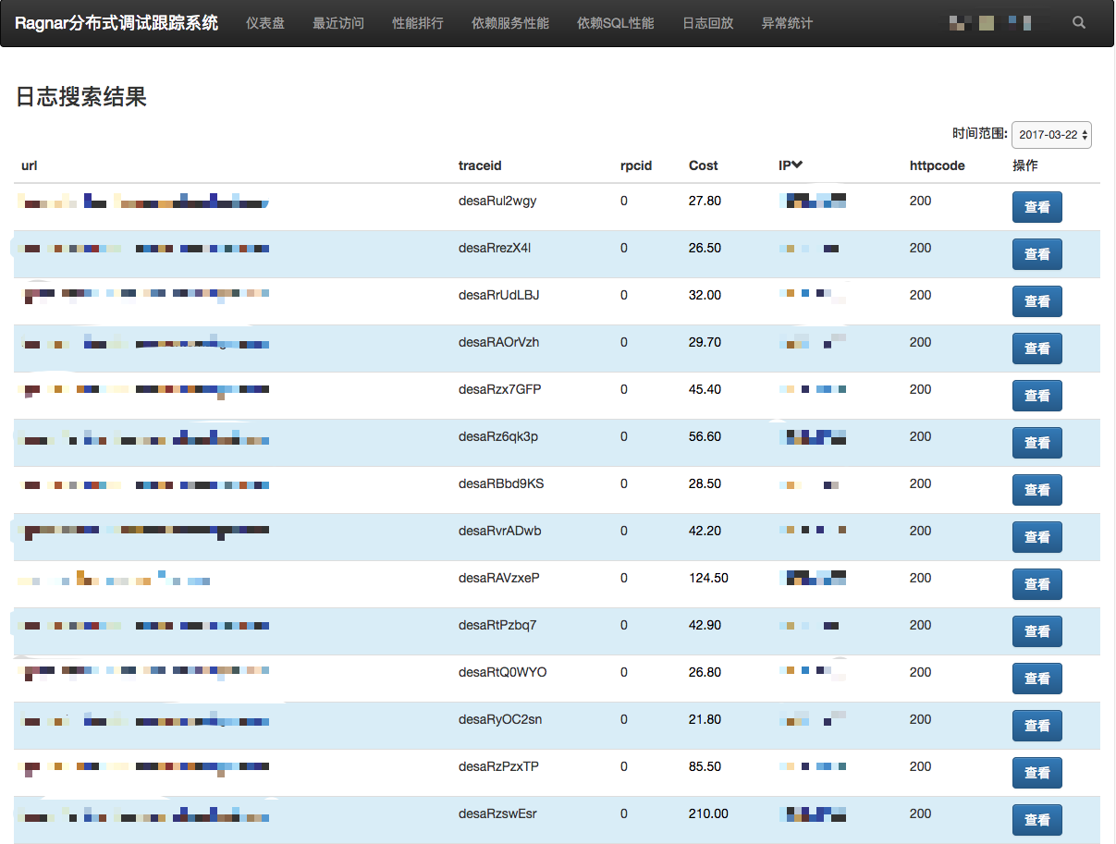
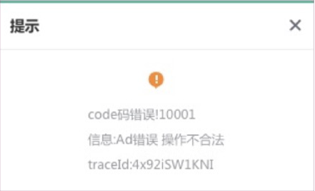
线下联调及QA测试
Notes:
在我们实际使用过程中，出现很多使用技巧如:
通过UID能够找到这个用户所有请求信息，简单找找就能找到故障请求。
线下回归测试故障，只要记录了接口返回的TraceID，发给开发就能快速定位问题。
线上故障，只要把故障码发给我们客服，我们就能马上让研发找到问题所在。
线上被攻击，我们可以马上查看具体过程知道后续如何预防避免。

Slide 39
C++版本服务器最低要求
可复用：
Kafka 3台
ElasticSearch 3台
日志存储 1台
实时计算 1台
Notes:
C++版本对于运维和公司来说是一种附带。
对于一般PV 2000w以下的网站相对成本较高。
所以我们开发了两个版本，C++分布式版本及Java集成精简版。
后续我们会放出C++版本，Java版本我们已经开源。

Slide 40
开源情况
https://github.com/weiboad/fiery
集成版本 PV 2000w 以下系统可以使用
C++ 版本 可用于大型互联网网站、即将开源

Slide 41
谢谢

